Slide 1
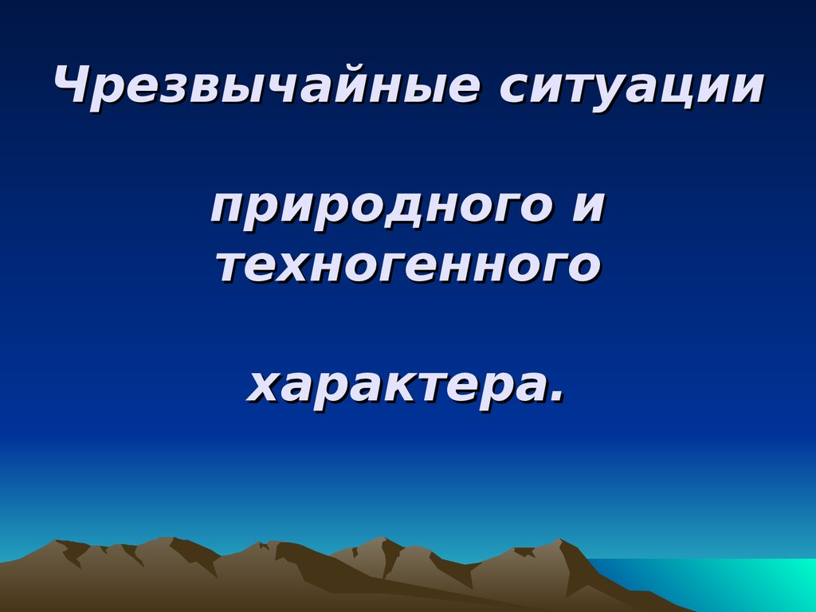

Slide 2
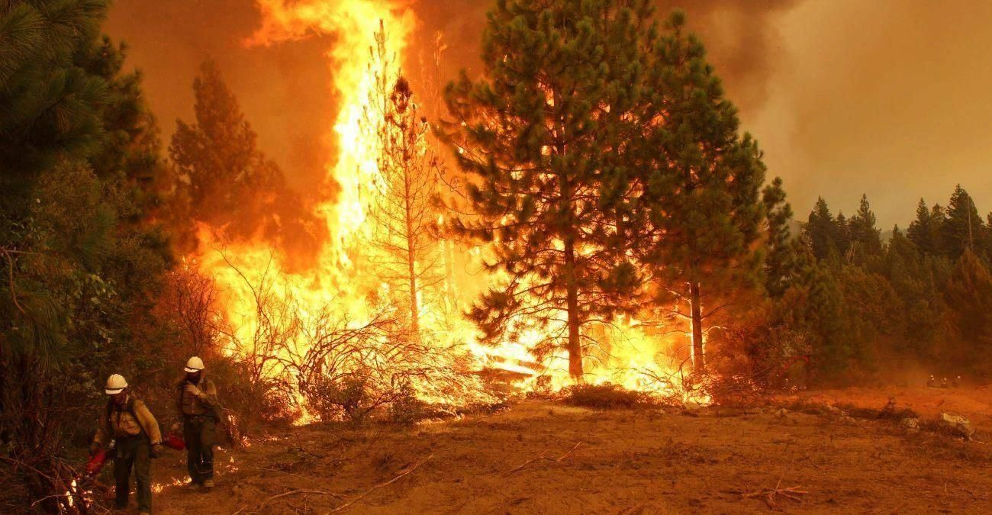
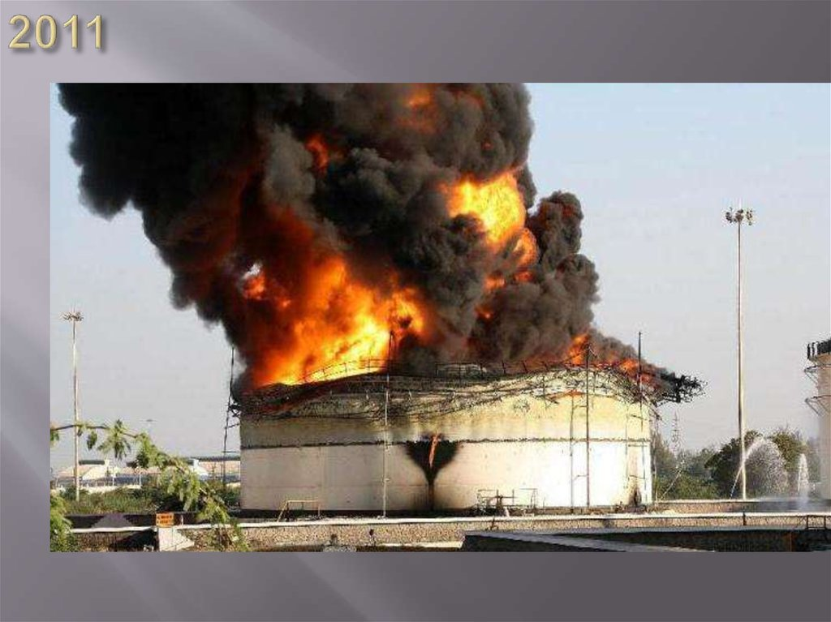
ЧС природного характера
Природные катастрофы, такие как землетрясения, наводнения, ураганы, лесные пожары и т.д., могут привести к разрушению инфраструктуры, потере жизней и повреждению окружающей среды.
ЧС техногенного характера
Промышленные аварии, транспортные катастрофы, теракты и другие чрезвычайные ситуации, связанные с деятельностью человека, могут привести к серьезным последствиям для жизни и здоровья людей, а также для окружающей среды.

Slide 3
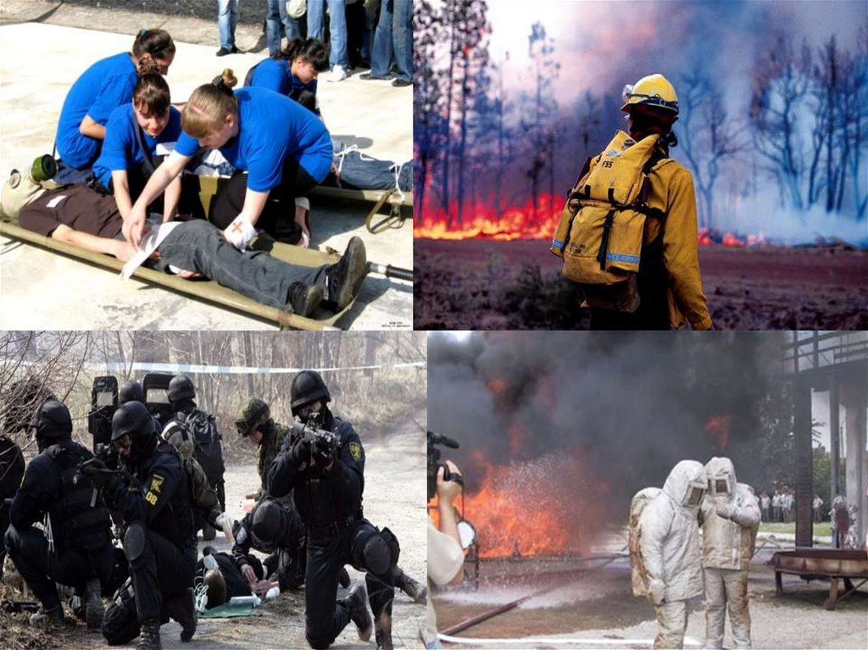
Предотвращение ЧС природного и техногенного характера
Меры предосторожности
Систематический мониторинг природных явлений и технических устройств.
Разработка и реализация планов предотвращения ЧС на основе анализа рисков и уязвимостей.
Меры защиты
Эффективная система оповещения и эвакуации людей в случае ЧС.
Обеспечение доступа к первой медицинской помощи и необходимым ресурсам.

Slide 4
ЧС природного и техногенного характера
Причины
1. Природные явления, такие как землетрясения, цунами, наводнения и пожары.
2. Нарушение экологического баланса, вызванное деятельностью человека, такое как загрязнение воды, воздуха и почвы, вырубка лесов и промышленные выбросы.
3. Техногенные аварии, такие как взрывы на производствах, аварии на транспорте и ядерные катастрофы.
Последствия
1. Потери жизней и разрушение инфраструктуры, приводящие к экономическим потерям.
2. Ухудшение экологической ситуации и здоровья населения.
3. Рост социальных проблем, таких как беженцы и бездомные.

Slide 5
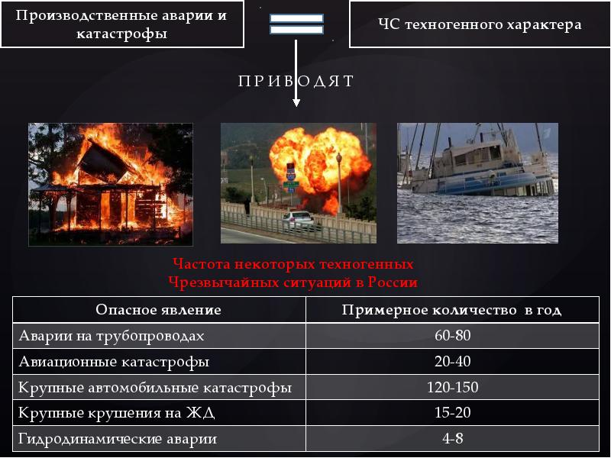

Slide 6
ЧС природного и техногенного характера
Методы предотвращения ЧС природного характера
Мониторинг природных явлений и регулярное информирование населения.
Защита природных ресурсов и экосистем от антропогенного воздействия.
Разработка и реализация программ по лесовосстановлению, охране водных ресурсов и биоразнообразия.
Методы предотвращения ЧС техногенного характера
Регулярный мониторинг и контроль за состоянием технических систем и оборудования.
Обучение персонала методам безопасной эксплуатации техники и оборудования.
Разработка и реализация программ по утилизации и переработке отходов производства.

